Slide 1
«Презентация к уроку по учебному предмету «русский язык» в 6-ом классе на тему «Правописание приставок пре- и при-»
Выполнила работу: учитель русского языка и литературы Ульянова Наталья Александровна.
ГБОУ Гимназия № 1552, г. Москва.

Slide 2

Цели урока
Образовательные:
систематизировать знания о правописании приставок пре- и при-; способствовать формированию навыка правописания слов с данными приставками;
Развивающие:
развивать умение самостоятельно получать знания, делать обобщающие выводы, развивать умение творчески подходить к решению учебных задач;
Воспитательные:
воспитание бережного отношения к родному языку.

Slide 3
Начинаем наш урок!
Грамматическая разминка:
Что такое приставка? (часть слова)
Для чего нужна приставка? (приставка образует новые слова)
Покажите на примере, что приставка имеет свое значение (войти – внутрь, выйти- наружу)
В самом слове приставка тоже есть приставка. Каково ее значение? (присоединение).
Поменяйте приставку. Как изменится значение слова? (заставка, отставка, подставка).
Вывод: итак, приставка - значимая часть слова, которая стоит перед корнем и служит для образования новых слов.

Slide 4
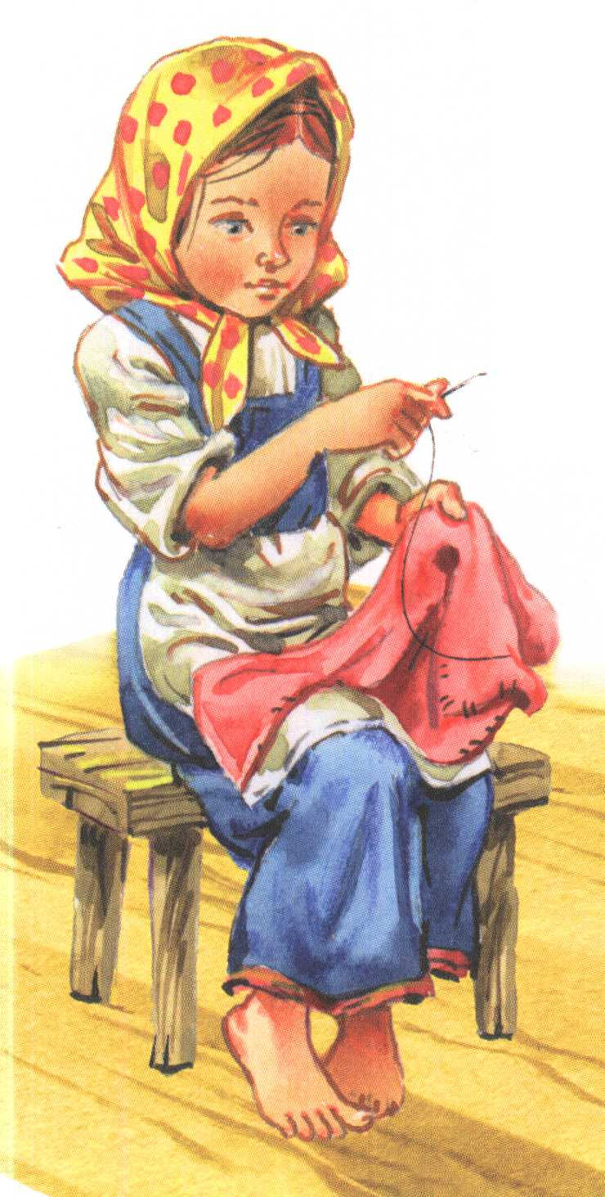
Значение приставки при-
Если приставка обозначает присоединение, приближение, неполное действие, то в ней пишется буква и (это приставка при-)
Прибыл ли поезд, приплыл пароход,
Космонавт прилетел из Вселенной –
Обо всех, кто придет, прилетит, приплывет,
Пишется при-, несомненно.
Винт привинтил, прикрутил колесо,
Приклеил, пришил умело.
Помни, что при – говорят обо всём,
Что добрые руки приделали.

Slide 5

Значение приставки пре-
Если приставка близка по значению к слову очень или приставке пере-, то в ней пишется буква е (это приставка пре-)
Предлинный достанет до крыши рукой,
Прежадный не даст вам конфету.
Кто очень такой или очень сякой –
Пре – мы пишем при этом.
Дожди непрерывные льют в октябре,
Но грамотным дождь – не преграда,
Где очень похожи пере и пре-,
Там только пре- ставить надо.

Slide 6



Словарь всегда держи под рукой!
Есть много слов, в которых значение приставок пре- и при- определить очень трудно, например: приготовить, преодолеть, приказать, пригласить, примирять, приспособить, приобрести, пригодиться, привыкать, присмотреться, прекратить, преобразовать, превратить, презирать.
Правописание этих слов надо узнавать по словарю или запоминать.

Slide 7
Вывод: ПРЕ- или ПРИ- ?
На содержание слова смотри!
Перепишите себе таблицу в тетради для правил.
1. Приближение | 2. Присоединение | 3. Нахождение около чего-то | 4. Неполное действие
пришел | привязать | приморский | приподнял
приехал | пришить | пришкольный | присел
приплыл | приклеить | придорожный | прикусил

Slide 8
1. = «очень» | 2. = пере-
Предобрый (очень добрый) | Преградить (перегородить)
Прежадный (очень жадный) | Непрестанный (не перестает)

Slide 9

Распределительный диктант
Распределите слова по двум столбикам.
С ясным значением приставки
С неясным значением приставки
Преодолеть, примечать, присмотреться, прельщать, прехорошенький, приоткрыть, причудливый.

Slide 10
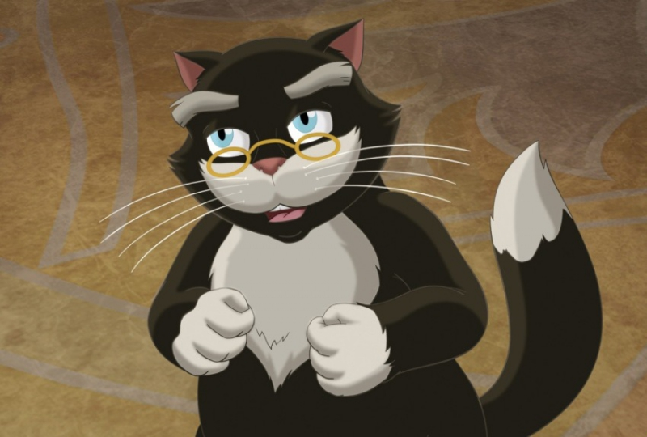
Проверь себя!
С ясным значением приставки | С неясным значением приставки
преодолеть присмотреться прехорошенький приоткрыть | примечать прельщать причудливый

Slide 11

Задание №1.
Записать словосочетания, выделить приставку, объяснить ее написание.
Пр..интересный рассказ, пр..остановить движение, пр..рывать изложение, пр..дорожный цветок, пр..школьный участок, пр..поднять стол, пр..землиться неудачно, пр..терпевать изменения.

Slide 12

Проверьте!
Преинтересный рассказ, приостановить движение, прерывать изложение, придорожный цветок, пришкольный участок, приподнять стол, приземлиться неудачно, претерпевать изменения.

Slide 13

Задание №2. Подберите к выделенным словам однокоренные глаголы с приставкой при-
Нож затупился.
Ветку согнули.
Откройте дверь.
Шофер затормозил.
Мотоциклист заглушил мотор.
Витя, ты затворил дверь?
Малыш затих.

Slide 14

Проверьте!
Нож притупился.
Ветку пригнули.
Приоткройте дверь.
Шофер притормозил.
Мотоциклист приглушил мотор.
Витя, ты притворил дверь?
Малыш притих.

Slide 15
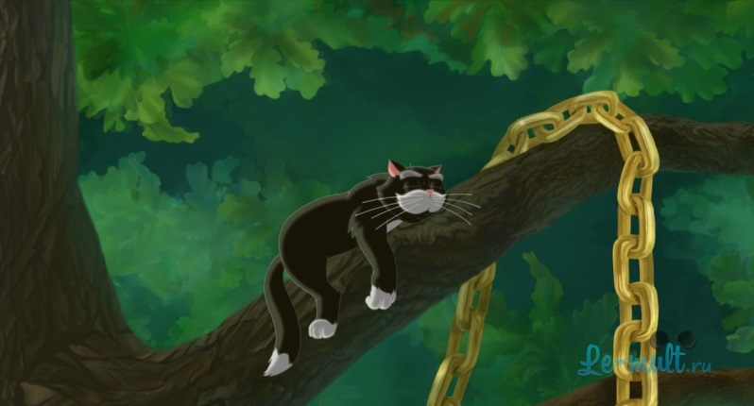
Итоги урока
Что узнали нового?
Чему научились?
Итог:
Чтобы раскрыть секрет правописания приставок пре- и при- , придется сразу учиться различать разные смыслы и стараться запоминать как можно больше слов, которые не входят в эти правила .

Slide 16
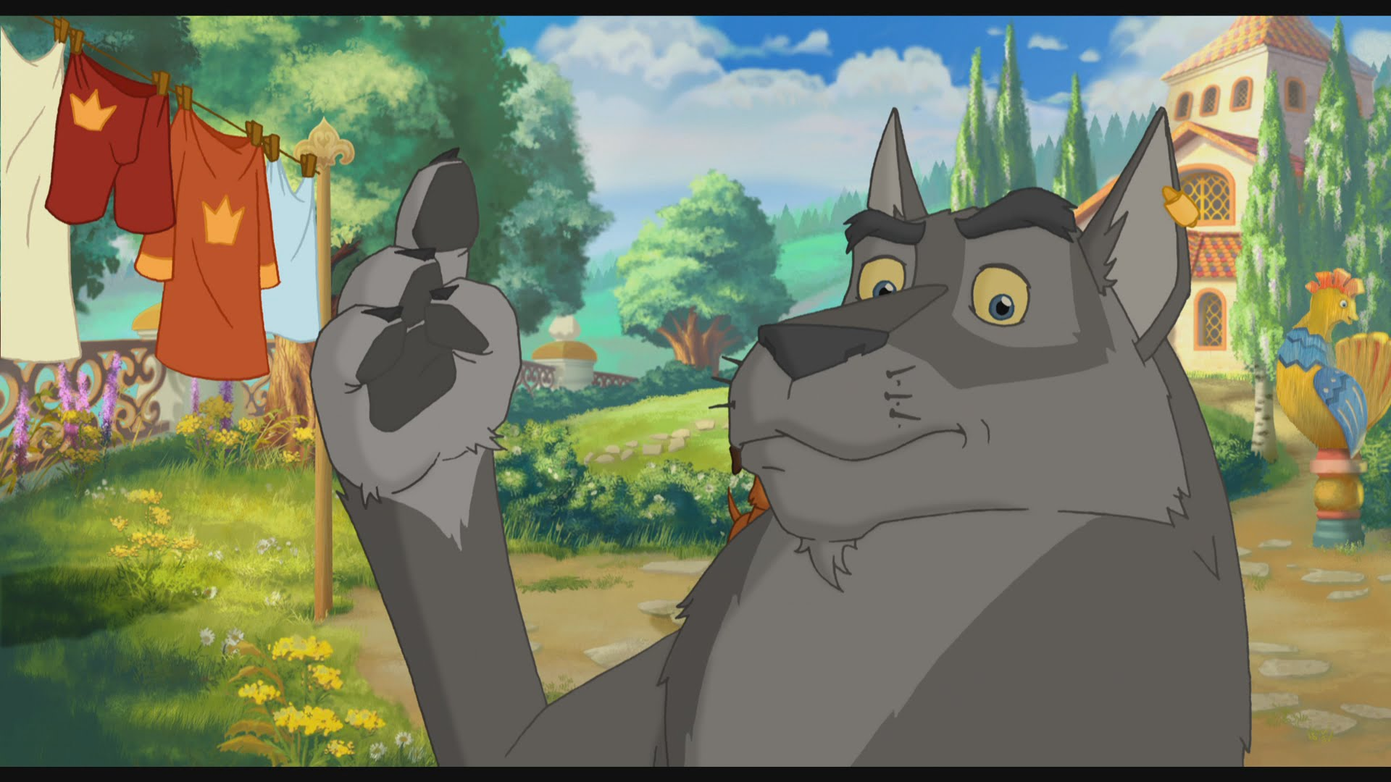
Рефлексия
Я оцениваю свою работу на уроке как…
Я (не)доволен уроком, потому что…

Slide 17

Домашнее задание
В каких словах с неясным значением приставки пишется и, в каких – е? Запишите эти слова, обозначив орфограмму.
Пр..глядеться
Пр..способить
Пр..сутствовать
Пр..рекаться
Пр..знать
Пр..небрегать
Пр..помнить
Пр..мерять
Пр..мирять
Пр..целиться

Slide 18

Всем спасибо за урок! Молодцы!

Slide 19
Список используемой литературы
Русский язык. 6 класс. Учебник для общеобразовательных учреждений. В 2 ч. Ч.1/ [М.Т. Баранов, Т.А. Ладыженская, Л.А. Тростенцова и др.]. – М.: Просвещение, 2013.
Поурочные разработки по русскому языку. 6 класс. Издание второе, переработанное. [Н.В. Егорова]. – М.: «ВАКО», 2014.

